Slide 1
Informatika va axborot texnologiyalari
8- sinf
MAVZU: SMM asosida tadqiqot loyihalarini boshqarish. YouTube saytida kanal ochish

Slide 2
SMM asosida tadqiqot loyihalarini boshqarish
Bugungi kunda internet sarhadlarida 10 000 dan ziyod muloqot qiluvchi, yangilik tarqatuvchi, grafikli, blogli, videorolikli va h. k. ijtimoiy tarmoq va xizmatlar faoliyat yuritmoqda. Shu sababli, har kuni yangi-yangi loyihalar yaratilmoqda hamda ijtimoiy tarmoqlar auditoriyasi kengayib bormoqda. SMMning asosiy vazifasi loyiha uchun mos platforma tanlash va uni ijtimoiy tarmoqda rivojlantirishdan iborat.
Logotip — loyiha mavzusiga mos
maqsadni ifodalovchi tasvir.

Slide 3
YouTube saytida shaxsiy kanal ochish
YouTube saytiga qiziqarli videoning joylashtirilishi va mijozlar tomonidan uning ko‘p marta ko‘rilishi natijasida daromad olish internet orqali pul topishning oson yo‘llaridan biri sanaladi.
YouTube saytida kanal ochish uchun tarmoqqa Google akkaunti bilan kirish lozim.

Slide 4
YouTube saytida shaxsiy kanal ochish
1. YouTube saytiga akkaunt yordamida kiriladi va YouTube Studio bo‘limi tanlanadi (1).
2. Use YouTube as...oynasi yordamida kanal nomi yoziladi. Kanal nomi sifatida ism, familiya yoki kompaniya, firma va brendning nomi kiritilishi mumkin. Masalan, internet.marketing (2).
3. Create channel tugmachasi orqali kanal yaratiladi. (3).

Slide 5
YouTube saytida kanalni sozlash
1. YouTube saytining o‘ng yuqori qismida joylashgan avatarni bosib, Your Channel, so‘ng ochilgan oynada Customize channel tanlanadi (1).
2. Аvatar ustida qatlamchani tanlab, Edit channel icon oynasida Edit tugmaсhasini bosgan holda Google+ ga o‘tib, kanalga mos rasm (shaxsiy foto, kompaniya yoki brend logotipi) o‘rnatiladi (2).

Slide 6
YouTube saytida kanalni sozlash
3. Add channel art yordamida kanal yuqori qismi uchun o‘zingiz yaratgan yoki YouTube galereyasidan olingan tasvirni o‘rnatish mumkin (3).
4. Sozlash tugmachasi yordamida “Overview” sahifasi yoqib qo‘yiladi. Aynan shu sahifa yordamida: asosiy, video, pleylist, kanallar hamda kanal haqidagi menyulari ochiladi (4).

Slide 7
YouTube saytida kanalni sozlash
5. About bo‘limi orqali kanal haqida qisqacha ma’lumot, turli so‘rovlar uchun elektron pochta manzili, ijtimoiy tarmoqlar va sayt manzili kiritiladi (5).
6. Kanalga video joylashtirish uchun Video kamera ikonkasini (6) bosib, Upload video (7) ko‘rsatmasi tanlanadi.

Slide 8
YouTube saytida kanalni sozlash
7. Kanalga joylashtirilgan videolar va ular haqidagi ma’lumotlarni o‘zgartirish hamda videolarni o‘chirish Video manager bo‘limi yordamida amalga oshiriladi (8).

Slide 9
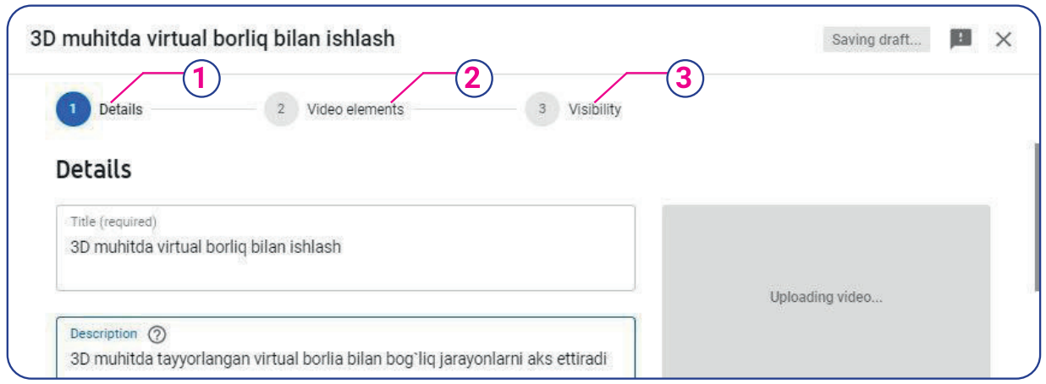
YouTube saytida kanalga video
joylashtirish
1. Muloqotlar oynasidan Select files yordamida videofayl tanlanadi. Video fayl yuklangunga qadar, Details bo‘limi orqali video haqidagi ma’lumotlar kiritiladi (1). Ushbu bo‘limda videoning nomi, mazmuni yoziladi; mijozlarni o‘ziga jalb etuvchi belgi o‘rnatiladi, shuningdek, u orqali yangi pleylist ochish va videoni mavjud pleylistga biriktirish ham mumkin.

Slide 10
YouTube saytida kanalga video
joylashtirish
2. Video elements bo‘limi orqali videoning oxiriga turli izohlar, murojaatlarni qo‘shish mumkin (2).
3. Videodan foydalanish huquqlari Visibility bo‘limi orqali ko‘rsatiladi. Yuklangan videoni ochiq (Public), havola orqali (Unlisted) ko‘rish mumkin, shuningdek, uni chegaralangan (Private) rejimlardan biriga o‘tkazish mumkin (3).

Slide 11
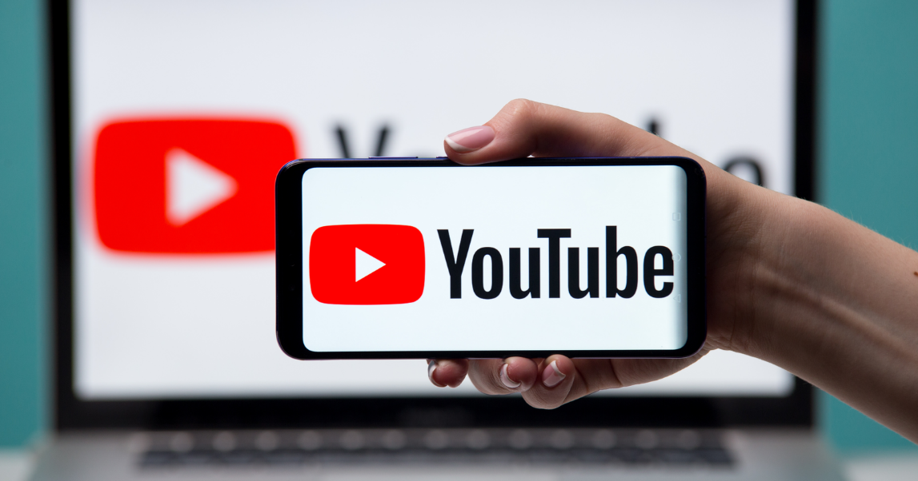
YouTube kanalini rivojlantirish
uchun tavsiyalar
Video uchun mukammal tasvirni tanlang. Tasvir kichik formatda bo‘lganligi uchun undagi yozuvlar ko‘rinmasligi mumkin, shu sababli foydalanuvchilar e’tiborini tortish maqsadida yirik shrift bilan yozilgan qisqa matnlardan foydalaning.
Ijtimoiy tarmoqdagi sahifalaringizga murojaat o‘rnating. Shunday yo‘l bilan ko‘proq a’zo to‘plash mumkin.
Yuklangan video fayl uchun, albatta, ma’lumot yozing. Aynan shu ma’lumot orqali YouTube videofayl mavzusini aniqlab oladi va foydalanuvchilar ko‘rishi uchun tavsiya etadi.
Sifatli kontent, videorolik yaratish uchun mos dasturiy ta’minotni tanlang. Kontent qanchalik sifatli va jozibador bo‘lsa, ushbu rolikni tomosha qiluvchilar soni shunchalik ko‘p bo‘ladi.

Slide 12
YouTube saytida qo‘shimcha
kanal ochish
1. Settings bo‘limini tanlab, Add or manage your channel bo‘limiga kiriladi va Сreate a new channel tanlanadi. (1)

Slide 13
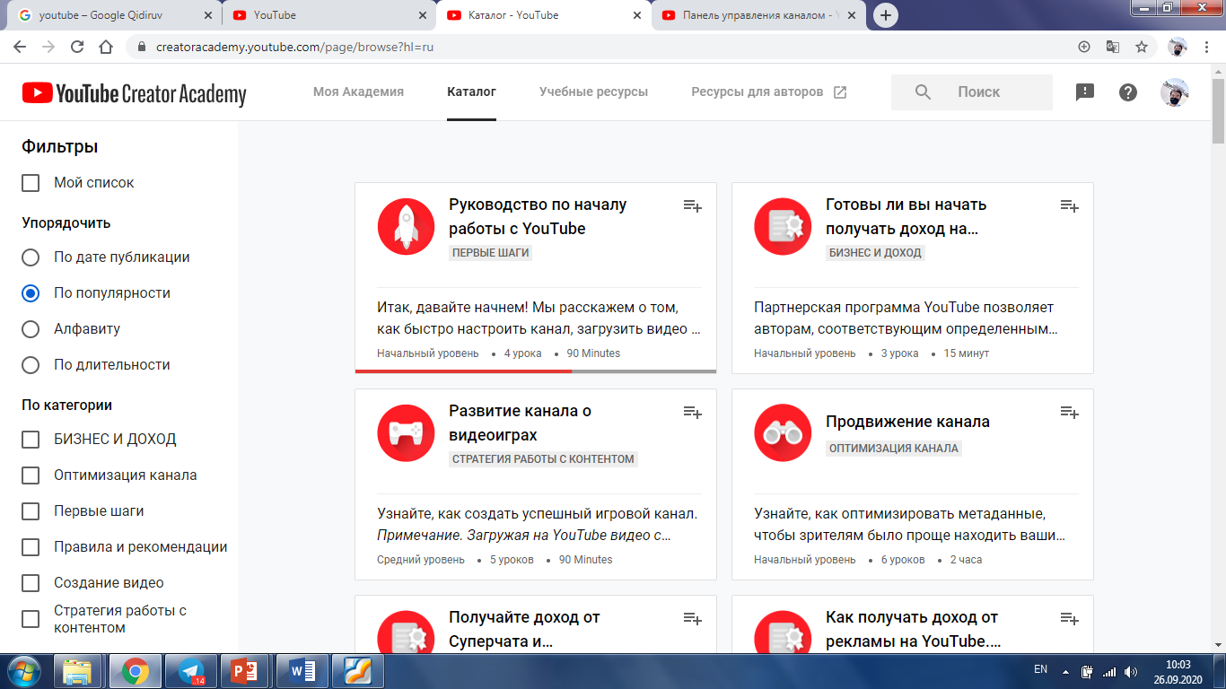
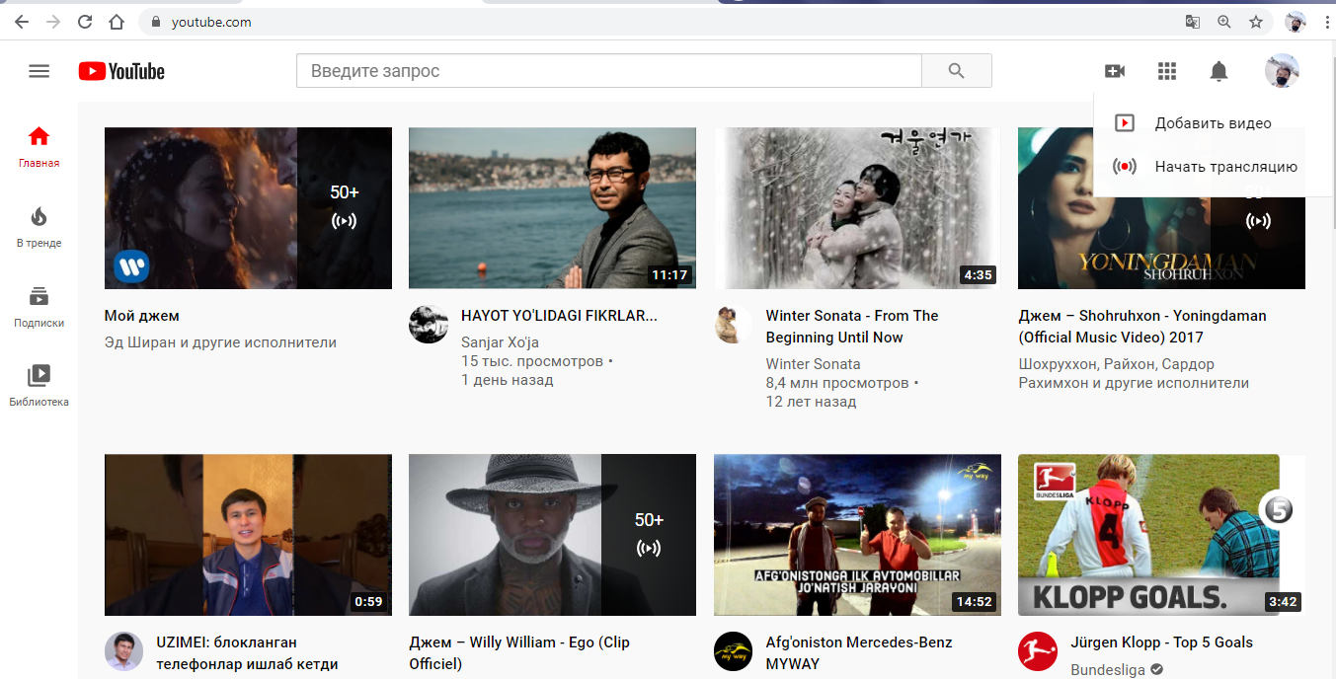
YouTube
1
Video yuklash
Jonli efir
2

Slide 14
MUSTAQIL BAJARISH UCHUN
AMALIY TOPSHIRIQLAR
1. YouTube saytida tadqiqot loyihangiz uchun kanal oching va unga nom bering.
2. Tadqiqot loyihasi uchun ochilgan kanal logotipi hamda fonini o‘rnating.
3. Kanal uchun asosiy, video, pleylist, kanallar va kanal haqida menyularni oching.
4. Kanalga videofayl joylashtiring va video haqida ma’lumotlarni kiriting. Video bilan bog‘liq sozlashlarni amalga oshiring.
5. Videodan foydalanish huquqlarini belgilang.

Slide 15
Mustaqil bajarish uchun berilgan amaliy topshiriqlarni bajarishda omad yor bo‘lsin!

